Slide 1

RPA 프로젝트 (실전편_참고자료)
2023. 08
최종국

Slide 2
RPA 과제발굴 및 사례
참고 자료
[RPA 소개]
https://www.youtube.com/watch?v=Rb8Byw6dU8M
[제조업 사무공정 자동화]
https://www.youtube.com/watch?v=-aVmHnVWkuE
[강원대학교]
https://www.youtube.com/watch?v=DpzuVSnCoUc

Slide 3
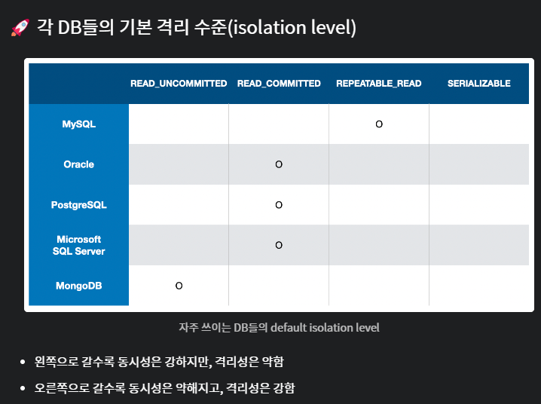
Database 트랜잭션
참고 자료
https://ssdragon.tistory.com/138
트랜잭션(transaction)이란 "쪼갤 수 없는 업무 처리의 최소 단위"를 말한다. 거래내역이라고도 한다. '트렌젝션'이 아니라 '트랜잭션'이 올바른 표기법이다

Slide 4
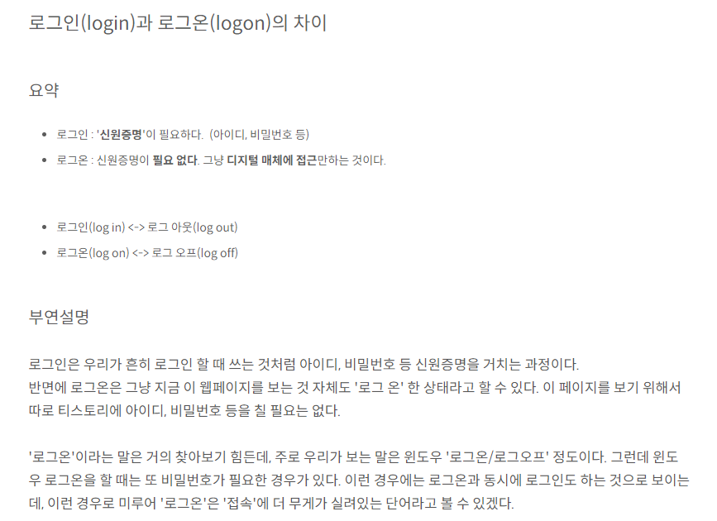
Login vs Logon
참고 자료
https://valentine92.tistory.com/entry/%EC%9D%B8%EC%A6%9DAuthentication%EA%B3%BC-%EC%9D%B8%EA%B0%80AuthorizationLogin%EA%B3%BC-Logon

Slide 5
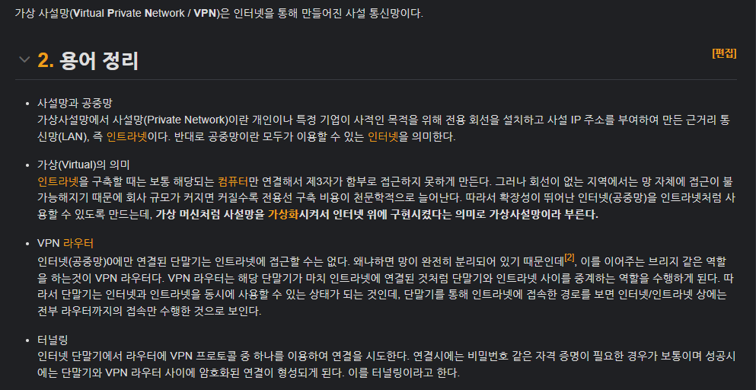
VPN (Virtual Private Network)
참고 자료
https://namu.wiki/w/%EA%B0%80%EC%83%81%20%EC%82%AC%EC%84%A4%EB%A7%9D

Slide 6

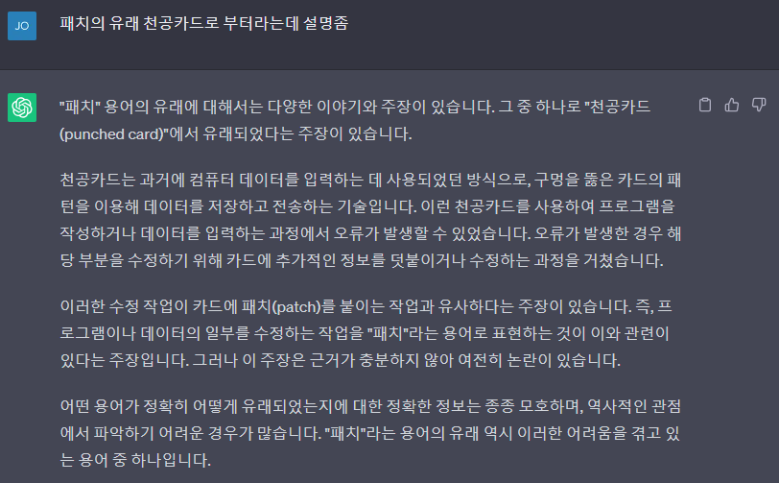
“패치”의 유래
참고 자료

Slide 7
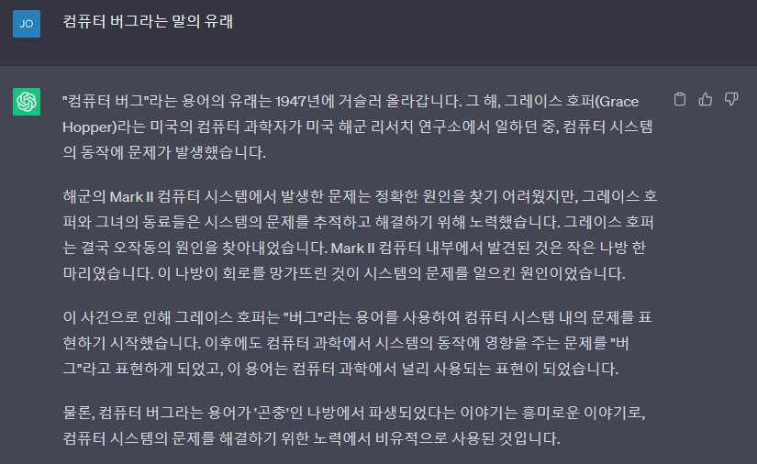
“버그”의 유래
참고 자료

Slide 8
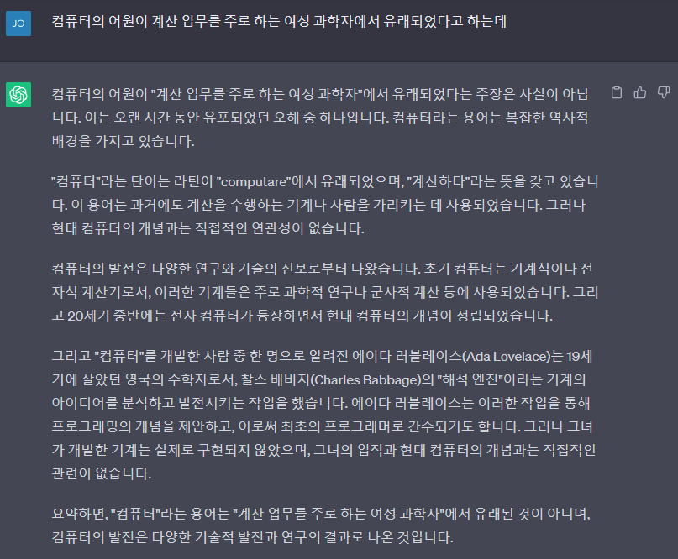
“컴퓨터”의 유래
참고 자료

Slide 9
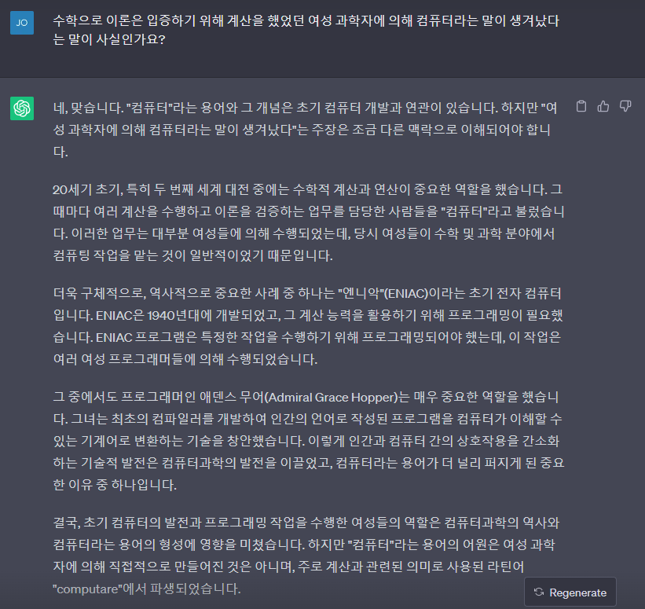
“컴퓨터”의 유래
참고 자료

Slide 10
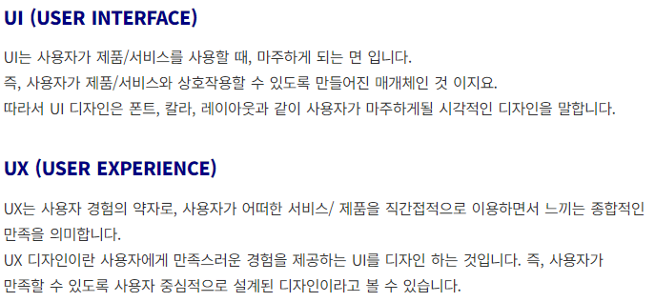
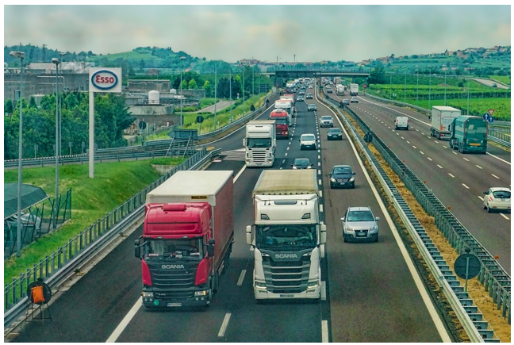

UI vs UX
참고 자료
https://blog.wishket.com/uiux-%EB%94%94%EC%9E%90%EC%9D%B8-%EB%9C%BB-%EC%B0%A8%EC%9D%B4%EC%A0%90%EC%9D%80-%EB%AC%B4%EC%97%87%EC%9D%BC%EA%B9%8C/

Slide 11
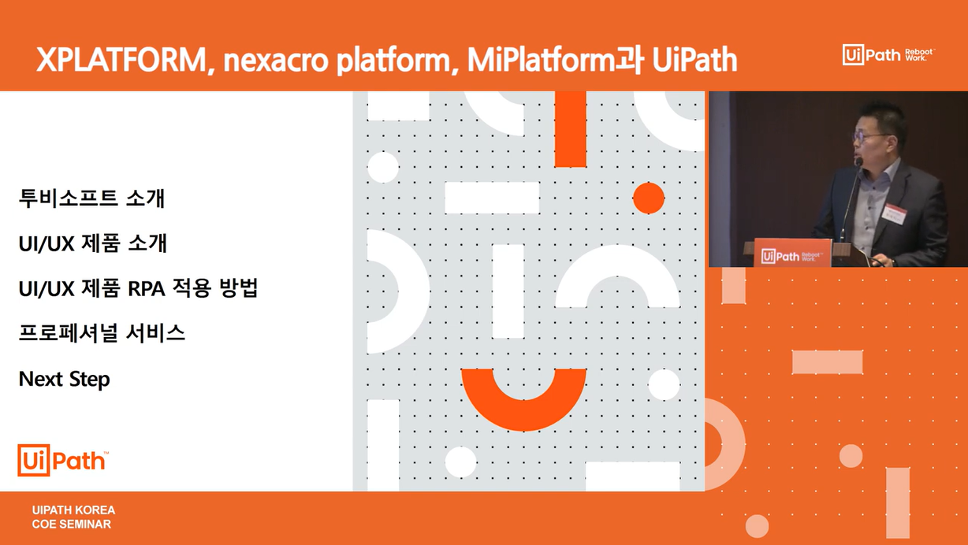
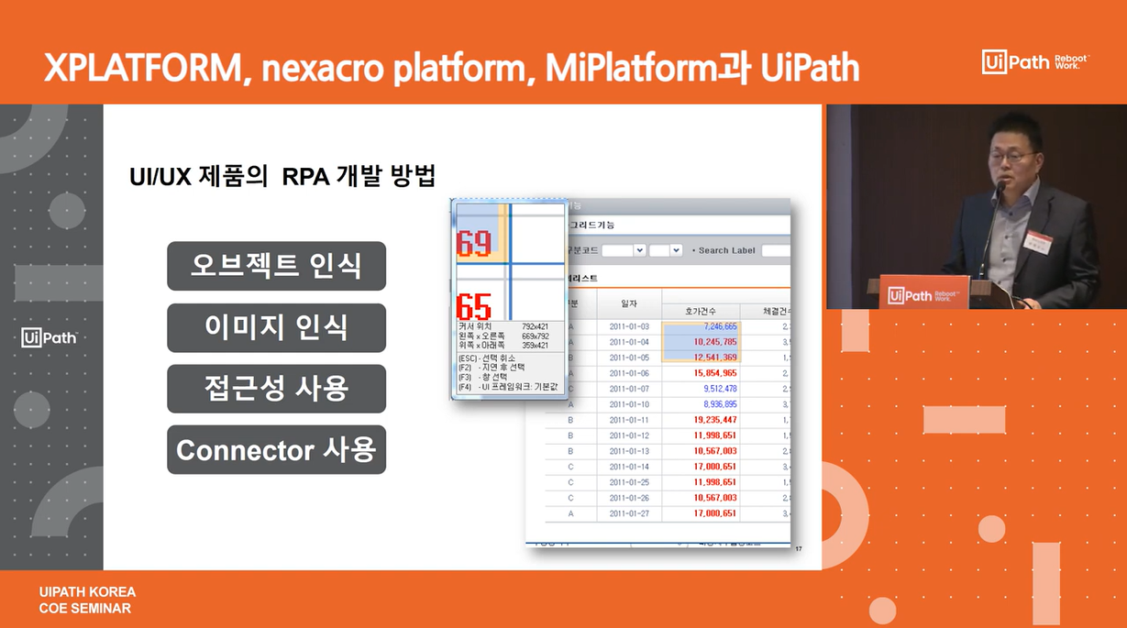
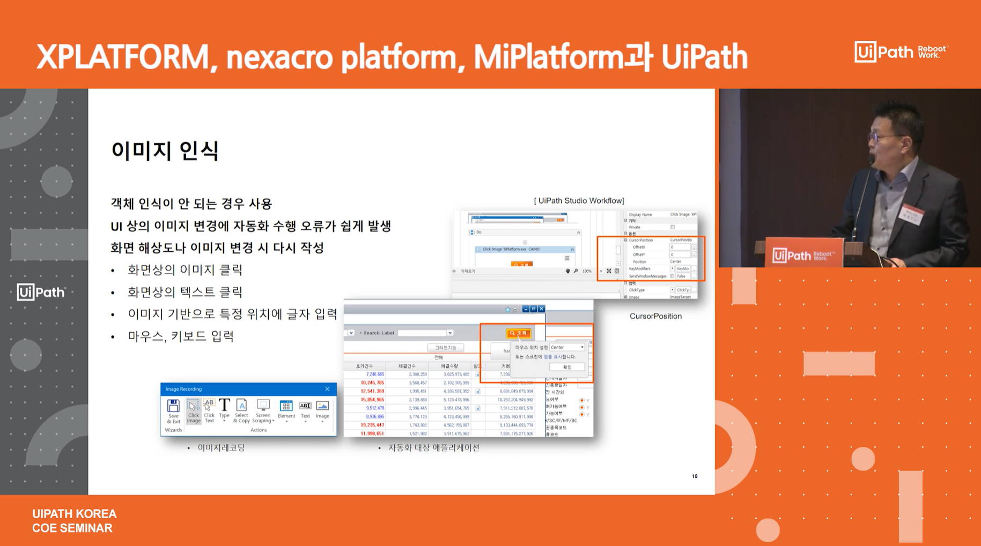
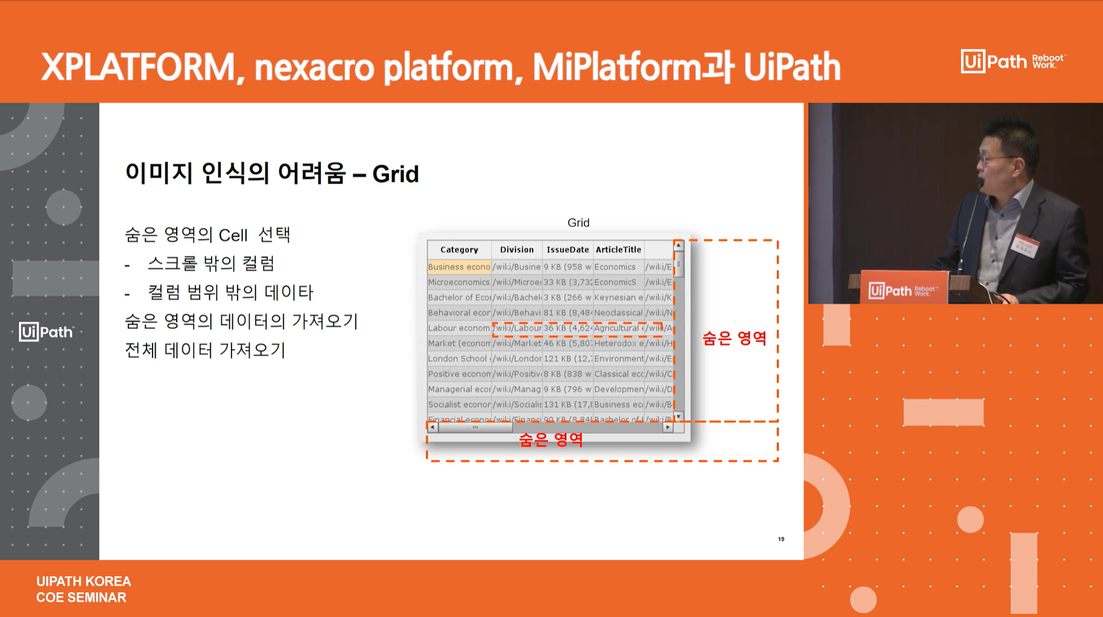
MiPlatform의 RPA 접근성
참고 자료

Slide 12
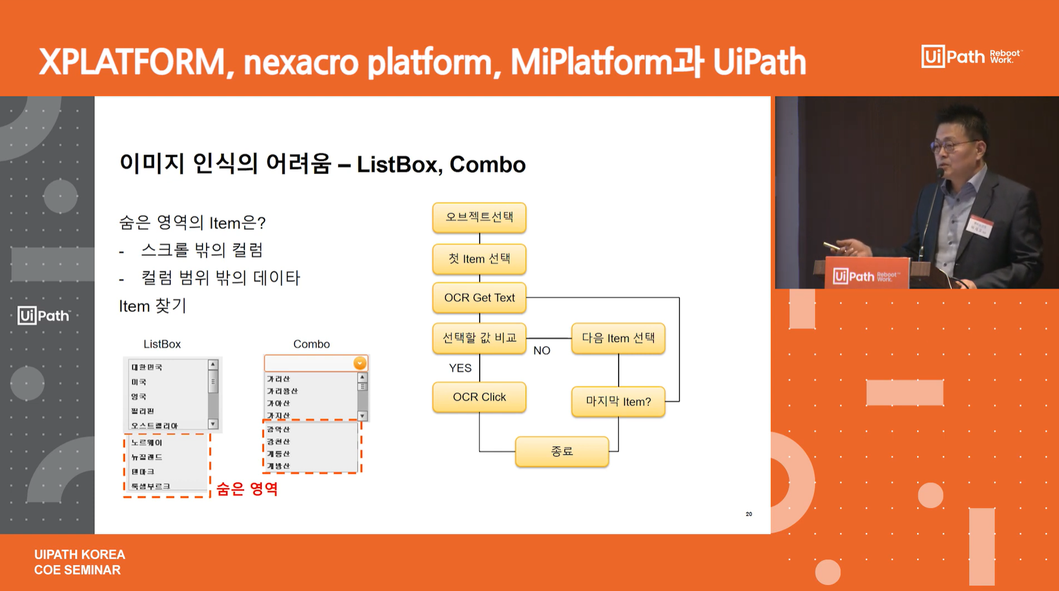
MiPlatform의 RPA 접근성
참고 자료
https://www.youtube.com/watch?v=vHaF7gEh5ec

Slide 13
행정업무 자동화 사례와 절차 안내서 (행정안전부)
참고 자료
행정업무 자동화 사례와 절차 안내서
2페이지 : 자동화 유형
5페이지 : 자동화 오류 경계 예시
6~10페이지 : 자동화 적용 가능성 검토
13~14페이지 : RPA 솔루현 현황
77~87페이지 : RPA 솔루션 도입관리 방법

Slide 14
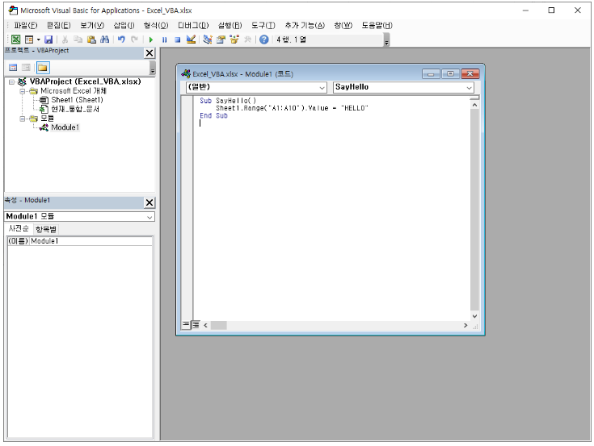
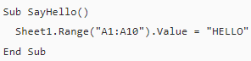
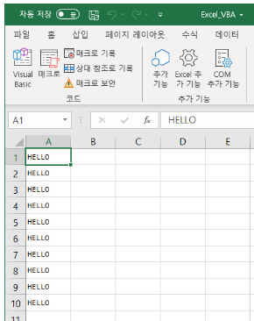
VBA (Visual Basic for Application)
참고 자료
https://www.manualfactory.net/13500
https://wikidocs.net/141824

